Slide 1
Hius- ja kauneudenhoidon neuvontapalvelut
Tuotetuntemus

Slide 2
Johdanto
Mikä on kosmeettinen valmiste?
Esimerkkejä kosmeettisista valmisteista hius- ja kauneudenhoitoalalla
Esimerkki tuotteen koostumuksesta

Slide 3
Mikä on kosmeettinen valmiste?
Kosmeettinen valmiste on aine tai seos, jonka tarkoitus on olla kosketuksissa ihmiskehon ulkoisten osien kanssa, kuten:
iho
hiukset ja ihokarvat
kynnet
huulet ja ulkoiset sukupuolielimet
tai hampaiden ja suuontelon limakalvot.

Slide 4
Esimerkkejä kosmeettisista valmisteista hius- ja kauneudenhoitoalalla
Hiustenhoitotuotteet
Shampoot
Hoitoaineet
Rakennekäsittely aineet
Hiusvärit
Öljyt

Slide 5
Esimerkkejä kosmeettisista valmisteista hius- ja kauneudenhoitoalalla
Muotoilutuotteet
Hiuslakat
Muotovaahdot
Muotoilusuihkeet
Hiusvahat
Geelit
Hiuspuuterit
Muotoiluvoiteet
Kiiltosuihkeet

Slide 6
Esimerkkejä kosmeettisista valmisteista hius- ja kauneudenhoitoalalla
Ihonhoitotuotteet
Ihon puhdistustuotteet (geelit, maidot, öljyt)
Kasvovedet
Hoitovoiteet (yö- ja päivävoiteet, silmänympärys- ja kaulavoiteet)
Seerumit
Kuorinta-aineet
Naamiot
Paikallishoitotuotteet (mm. finnien kuivattamiseen)

Slide 7
Esimerkkejä kosmeettisista valmisteista hius- ja kauneudenhoitoalalla
Ehostustuotteet
Meikkivoiteet
Puuterit
Peiteaineet
Poskipunat
Luomivärit
Huulipunat/-kiillot
Rajauskynät/tussit (huulet, silmät, kulmat)
Ripsivärit
Primerit/Fixerit
Kynsilakat

Slide 8
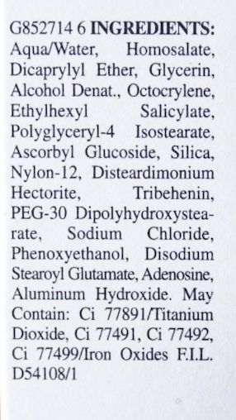
Tuotteen koostumus
Liuottimet (Aqua, water)
Rasvat ja rasvamaiset aineet (glycerin)
-pehmentävä aine, emulgaattori, sakeuttaja
(Liuottimet ja rasvat = voidepohja)
Vaikuttavat-/Hoitavat aineet (Dicaprylyl Ether)
-kosteuttavat aineet, rauhoittavat aineet, ihon toimintoja aktivoivat aineet, Vitamiinit ja kivennäisaineet
Hajusteet, väriaineet (Ci 77891)
Säilöntäaineet (Phenoxyethanol)
Allergisoivat ainesosat

Slide 9
Lähteet:
https://tukes.fi/kosmetiikka/mika-on-kosmeettinen-valmiste-

